Slide 1
山窮水盡疑無路， 柳暗花明有聖誕。
聖誕與新年專題

Slide 2
上帝雖然靜默， 但祂依然掌權。 洪水汎濫之時， 神仍坐著爲王。
山窮水盡疑無路，柳暗花明有聖誕
Notes:
雖然神在兩約之間靜默，但祂依然掌管著世界的發展，為耶穌的降生作預備。

Slide 3
耶穌基督降生的事記在下面：他母親馬利亞已經許配了約瑟，還沒有迎娶，馬利亞就從聖靈懷了孕。他丈夫約瑟是個義人，不願意明明的羞辱他，想要暗暗的把他休了。正思念這事的時候，有主的使者向他夢中顯現，說：「大衛的子孫約瑟，不要怕！只管娶過你的妻子馬利亞來，因他所懷的孕是從聖靈來的。
（太1:18~20）
山窮水盡疑無路，柳暗花明有聖誕

Slide 4
他將要生一個兒子，你要給他起名叫耶穌，因他要將自己的百姓從罪惡裡救出來。」這一切的事成就是要應驗主藉先知所說的話， 說：「必有童女懷孕生子；人要稱他的名為以馬內利。」（以馬內利繙出來就是「神與我們同在」。） 約瑟醒了，起來，就遵著主使者的吩咐把妻子娶過來；只是沒有和他同房，等他生了兒子，就給他起名叫耶穌。
（太1:21~25）
山窮水盡疑無路，柳暗花明有聖誕

Slide 5
God will make a way
Where there seems to be no way
He works in ways we cannot see
He will make a way for me
He will be my guide
Hold me closely to his side
With love & strength for each new day
He will make a way
God will Make a Way

Slide 6
真正的聖誕節是…
困境中的出路，
絕望中的盼望，
黑暗中的曙光！
山窮水盡疑無路，柳暗花明有聖誕
Notes:
真正的聖誕節，不是一家團聚，不是聖誕大餐，不是交換禮物，不是聖誕老人。
絕處逢生，山窮水盡疑無路，柳暗花明有聖誕。

Slide 7
聖誕有段故 — 耶穌是哪一天誕生的？
山窮水盡疑無路，柳暗花明有聖誕

Slide 8
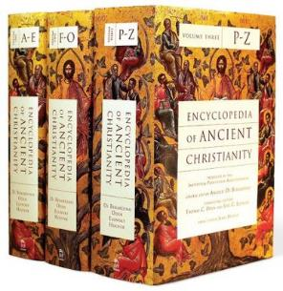
《早期基督教百科全書》：沒有人確知基督出生的日期
12月25日 — 西方教會 + 部分東方教會
1月7日 — 多數東正教會
1月6日 — 多數亞美尼亞教會
1月19日 — 部分亞美尼亞教會
四世紀之前，沒有聖誕節慶祝
山窮水盡疑無路，柳暗花明有聖誕
Notes:
馬太福音和路加福音都沒有說耶穌出生的日期。
最早關於聖誕節慶祝的記錄是四世紀的古埃及教會。儀式主要是讀路加福音。所以，我們今天也要都一下。
CXCY〈誠心呈義〉耶穌是什麼時候誕生的？https://www.youtube.com/watch?v=Jf_ioQ-4Sck

Slide 9
當那些日子，該撒亞古士督有旨意下來，叫天下人民都報名上冊。這是居里扭作敘利亞巡撫的時候，頭一次行報名上冊的事。眾人各歸各城，報名上冊。約瑟也從加利利的拿撒勒城上猶太去，到了大衛的城，名叫伯利恆，因他本是大衛一族一家的人，要和他所聘之妻馬利亞一同報名上冊。那時馬利亞的身孕已經重了。他們在那裡的時候，馬利亞的產期到了，就生了頭胎的兒子，用布包起來，放在馬槽裡，因為客店裡沒有地方。
（路 2:1~7）
山窮水盡疑無路，柳暗花明有聖誕

Slide 10
在伯利恆之野地裡有牧羊的人，夜間按著更次看守羊群。有主的使者站在他們旁邊，主的榮光四面照著他們；牧羊的人就甚懼怕。那天使對他們說：「不要懼怕！我報給你們大喜的信息，是關乎萬民的；因今天在大衛的城裡，為你們生了救主，就是主基督。你們要看見一個嬰孩，包著布，臥在馬槽裡，那就是記號了。」 （路 2:8~12）
山窮水盡疑無路，柳暗花明有聖誕

Slide 11
忽然，有一大隊天兵同那天使讚美神說：在至高之處榮耀歸與神！在地上平安歸與他所喜悅的人（有古卷：喜悅歸與人）！眾天使離開他們，升天去了。牧羊的人彼此說：「我們往伯利恆去，看看所成的事，就是主所指示我們的。」他們急忙去了，就尋見馬利亞和約瑟，又有那嬰孩臥在馬槽裡；既然看見，就把天使論這孩子的話傳開了。
（路 2:13~17）
山窮水盡疑無路，柳暗花明有聖誕

Slide 12
凡聽見的，就詫異牧羊之人對他們所說的話。馬利亞卻把這一切的事存在心裡，反覆思想。牧羊的人回去了，因所聽見所看見的一切事，正如天使向他們所說的，就歸榮耀與神，讚美他。滿了八天，就給孩子行割禮，與他起名叫耶穌；這就是沒有成胎以前，天使所起的名。
（路 2:18~21）
山窮水盡疑無路，柳暗花明有聖誕

Slide 13
最初，東正教會在1月6日慶祝耶穌受洗
12月25日 — 羅馬太陽神節（冬至）
意大利米蘭主教安波羅修Ambrose：基督是我們的新太陽，提倡12月25日慶祝耶穌(~336AD)
379AD, 東正教大主教屈梭多模正式定12月25日為耶穌生日
五世紀後，西方教會普遍接受聖誕節是12月25日
山窮水盡疑無路，柳暗花明有聖誕
Notes:
羅馬曆法的儒略曆的12月25日，是公曆1月7日。亞美尼亞是1月6日，稱為「聖靈節」。亞美尼亞教會更關注主顯節，而不是聖誕節。儒略曆的1月6日，是公曆1月19日.
CXCY〈誠心呈義〉耶穌是什麼時候誕生的？https://www.youtube.com/watch?v=Jf_ioQ-4Sck

Slide 14
耶穌出生不會是在12月25日？
12月底天氣寒冷，牧羊人不會跟羊群在伯利恆之野地過夜
該撒亞古士督下令天下人民報名上冊
耶穌出生時哪一年？
AD525，僧侶艾克西古斯發明
耶穌出生後的新一年是公元1年
耶穌出生是公元前一年12月25日
山窮水盡疑無路，柳暗花明有聖誕
Notes:
12月要全國人民勞師動眾、在寒冬中長途跋涉回鄉登記，不大可能。根據美國學者Dr. Ernest Martin1993年的研究結果，公元前二年，是羅馬建城750周年和奧古斯都統治羅馬25年的雙重紀念。籌備期間所有羅馬居民都必須囘到原籍去報戶口，并且宣誓效忠皇帝。有説法是人口普查的命令是公元前八年8月已經頒佈了。
CXCY〈誠心呈義〉耶穌是什麼時候誕生的？https://www.youtube.com/watch?v=Jf_ioQ-4Sck

Slide 15
耶穌出生時哪一年？
公元計年法 — 公元前一年
耶穌傳道年份 — 公元前五年或以後
希律王去世 — 公元前四年或以後
報名上冊 — 公元前二年或以前
居里扭作巡撫 — 公元前七~四年
伯利恆之星 — 公元前五年3月~四年4月
山窮水盡疑無路，柳暗花明有聖誕
Notes:
CXCY〈誠心呈義〉耶穌是什麼時候誕生的？https://www.youtube.com/watch?v=Jf_ioQ-4Sck

Slide 16
聖誕有段故 — 點解係三博士？
山窮水盡疑無路，柳暗花明有聖誕

Slide 17
當希律王的時候，耶穌生在猶太的伯利恆。有幾個博士從東方來到耶路撒冷，說：「那生下來作猶太人之王的在那裡？我們在東方看見他的星，特來拜他。」希律王聽見了，就心裡不安；耶路撒冷合城的人也都不安。他就召齊了祭司長和民間的文士，問他們說：「基督當生在何處？」他們回答說：「在猶太的伯利恆。因為有先知記著，說：
（太 2:1~5）
山窮水盡疑無路，柳暗花明有聖誕

Slide 18
猶大地的伯利恆啊，你在猶大諸城中並不是最小的；因為將來有一位君王要從你那裡出來，牧養我以色列民。」當下，希律暗暗的召了博士來，細問那星是什麼時候出現的，就差他們往伯利恆去，說：「你們去仔細尋訪那小孩子，尋到了，就來報信，我也好去拜他。」他們聽見王的話就去了。在東方所看見的那星忽然在他們前頭行，直行到小孩子的地方，就在上頭停住了。 （太 2:6~9）
山窮水盡疑無路，柳暗花明有聖誕

Slide 19
他們看見那星，就大大的歡喜；進了房子，看見小孩子和他母親馬利亞，就俯伏拜那小孩子，揭開寶盒，拿黃金、乳香、沒藥為禮物獻給他。博士因為在夢中被主指示不要回去見希律，就從別的路回本地去了。
（太 2:10~12）
山窮水盡疑無路，柳暗花明有聖誕

Slide 20
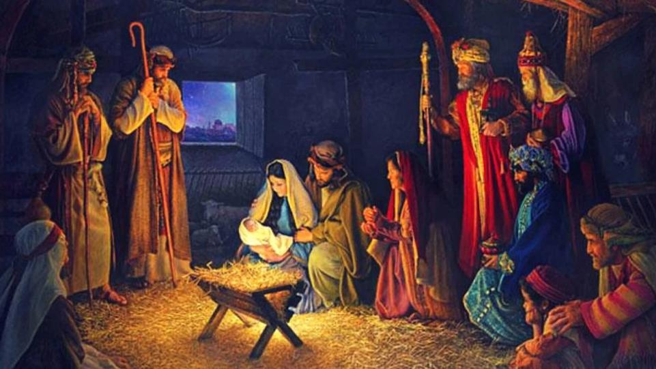

Slide 21
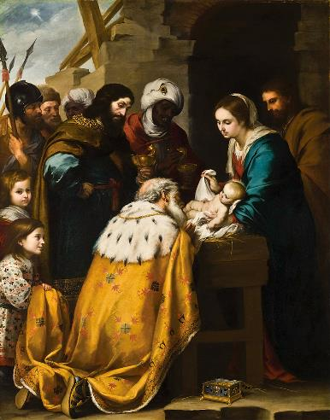
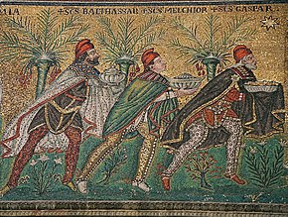
Notes:
Encyclopædia Britannica states: "according to Western church tradition, Balthasar is often represented as a king of Arabia, Melchior as a king of Persia, and Gaspar as a king of India." These names apparently derive from a Greek manuscript probably composed in Alexandria around 500, and which has been translated into Latin with the title Excerpta Latina Barbari. Another Greek document from the 8th century, of presumed Irish origin and translated into Latin with the title Collectanea et Flores, continues the tradition of three kings and their names and gives additional details.
The Three Magi, Byzantine mosaic c. 565, Basilica of Sant'Apollinare Nuovo, Ravenna拉文納, Italy (restored during the 18th century). As here Byzantine art usually depicts the Magi in Persian clothing which includes breeches, capes and Phrygian caps.
[https://en.wikipedia.org/wiki/Biblical_Magi]

Slide 22
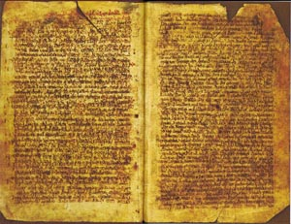
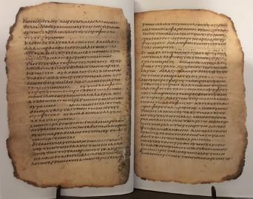
博士magi
巫師、術士、占星者
三份禮物：黃金、乳香、沒藥
Caspar, Melchior, Balthasar（華盛頓聖經抄本）
Dr. Brent Landau, The Revelation of the Magi 敘利亞古文獻《東方三博士啓示錄》
梵蒂岡塵封了超過1700年
至少12個博士
來自絲綢的產地Shir，世界最
東端的海邊，？中國
山窮水盡疑無路，柳暗花明有聖誕
Notes:
Magi 應該不是猶太人，波斯原文Magus占星術士，波斯的飽學之士。可能是但以理在波斯時把聖經的應許告訴當地的哲士。有人認為三博士的名字是巴爾大撒、墨爾基和加斯帕
據報導，新約聖經華盛頓抄本（Codex Washingtonianus ）在華府史密斯森博物館舉行公展。這是繼梵蒂岡抄本、西乃山抄本之後的全球歷史第三悠久的聖經抄本。公元5世紀至6世紀，希臘語。
美國學者Dr. Brent Landau2010年，原稿為公元2-3世紀的敘利亞文手抄本
CXCY〈誠心呈義〉耶穌是什麼時候誕生的？https://www.youtube.com/watch?v=Jf_ioQ-4Sck

Slide 23
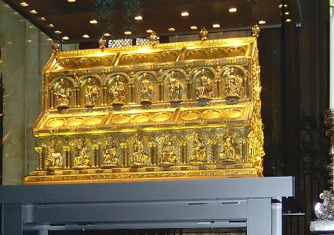
Shrine of the three Magi,
Cologne cathedral, Germany
山窮水盡疑無路，柳暗花明有聖誕
Notes:
In Western tradition, for instance, the three Magi were Melchior, Caspar and Balthazar. These men were said to have come from Persia, India and Babylonia respectively. According to the Syrian tradition however, the names of the Magi are Larvandad, Hormisdas, and Gushnasaph. In the Armenian tradition, on the other hand, Kagba, Badadakharida, and Badadilma are the names of the Magi. Thus the story of the Magi comes to an end, or so it seems. During the 4th century AD, St. Helena, the mother of the Roman emperor Constantine, embarked on a quest to locate the sacred relics of the Christian faith. It is said that St. Helena succeeded in finding the remains of the Magi, reportedly discovered in Persia, and then brought them back to Constantinople. During the 5th century AD, the relics of the Magi were brought to Milan.
When the city was conquered by Frederick Barbarossa, the Holy Roman Emperor in 1164, the relics were given to Rainald von Dassel, the Archbishop of Cologne. The remains of the Magi were then transferred to Cologne Cathedral, where they have remained, behind the high altar, ever since.
A large gilded sarcophagus was built to house these remains. This reliquary, known as the Shrine of the Three Kings, is the largest reliquary in the Western world, and has drawn pilgrims to Cologne Cathedral since the supposed remains of the Magi arrived in the city during the 12th century.
https://www.ancient-origins.net/history-famous-people/mysteries-three-kings-who-were-they-and-where-did-they-come-003966

Slide 24
博士拜見耶穌
房子，不是馬槽
耶穌1~2嵗，不是剛出生
希律見自己被博士愚弄，就大大發怒，差人將伯利恆城裡並四境所有的男孩，照著他向博士仔細查問的時候，凡兩歲以裡的，都殺盡了。（太2：16）
他們想找猶太人之王，而不是希律
山窮水盡疑無路，柳暗花明有聖誕
Notes:
希律王聽見了，暗暗的召了博士來。
CXCY〈誠心呈義〉耶穌是什麼時候誕生的？https://www.youtube.com/watch?v=Jf_ioQ-4Sck

Slide 25
聖誕節最有意思的是…
困境中的出路，
絕望中的盼望，
黑暗中的曙光！
山窮水盡疑無路，柳暗花明有聖誕
Notes:
聖誕節最有意思的，不是耶穌出生在哪一天，哪一年，也不是有幾個博士，從哪裏來。
絕處逢生，山窮水盡疑無路，柳暗花明有聖誕。

